Slide 1
第一章
Web 应用程序 – 概述

Slide 2
课程地位
Computer Base
STB
SQL Base
OOP/Java
HTML/JavaScript
C
SQL Server
C#
JSP/Servlet
Testing/SQA
WinForms
Oracle
XML
EJB/WebService
Linux
ASP.NET
Struts/JSF
PSPM
OOAD

Slide 3
课程目标
理解Web应用及开发的基本概念
掌握Servlet、会话管理、Filter及JavaMail
掌握JSP 、JSP EL及JSTL
编写基于MVC模式的Java Web应用

Slide 4
回顾OOP&JAVA课程
Java语言基础－变量和控制逻辑
OOP编程－封装、继承、多态的实现
异常、I/O包、集合类
Swing组件
JDBC访问数据库技术
使用JBuilder2005进行开发

Slide 5
本章目标
描述 Web 应用程序多级架构视图
回顾 HTTP 协议
描述典型 Web 应用程序的结构
描述 Web 开发过程
在JBuilder2005中设置Tomcat 环境

Slide 6

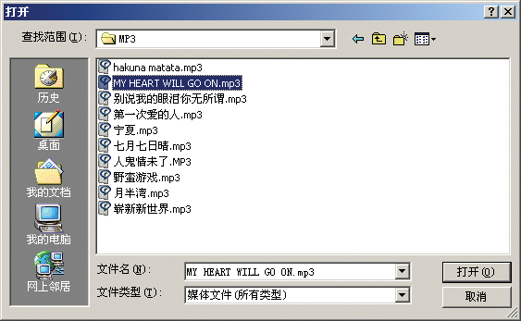

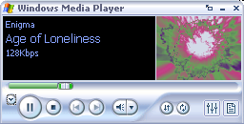
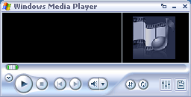
桌面应用程序 2-1
Windows 媒体播放器
媒体播放器播放 MP3 文件
用户选择一个 MP3 文件
用 户

Slide 7
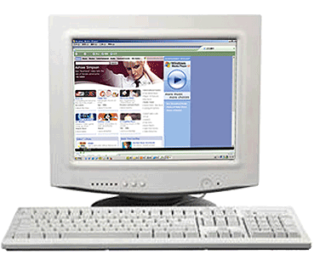

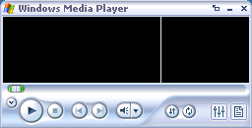
桌面应用程序 2-2
用户发送一个请求
播放器发送一个响应
用户
Windows 媒体播放器
请求 = 选择要播放的文件
媒体播放器是桌面应用程序的一个示例
响应 = 媒体播放器播放选定的文件

Slide 8

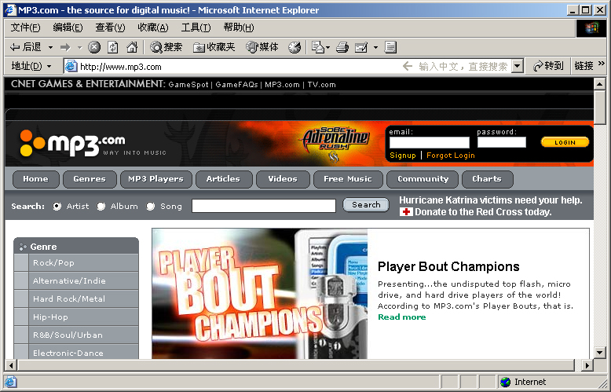
Web 应用程序 2-1
www.mp3.com
位于 Web 服务器上的网站

Slide 9
Web 应用程序 2-2
www.mp3.com
用户请求播放一首歌
Web 应用程序
播放一首歌作为响应
Web 应用程序的优点：
访问 Web 应用程序更容易
维护和部署成本低
Web 应用程序在 Web 服务器上运行

Slide 10

HTTP 协议 3-1
超文本传输协议
  无状态协议
  用于通过 Internet 发送请求消息和响应消息
  使用端口接收和发送消息，默认为80端口
获取图像 /bar01.jpg
HTTP/1.1
HTTP
HTTP/1.1 200 OK
获取文件
收到的文件

Slide 11






HTTP 协议 3-2
请求消息
HTTP 消息包括：
  请求
  响应
请求行
方法
资源名称
版本
GET/POST
bar01.jpg
HTTP/1.1
标题信息
浏览器类型
内容类型
User-Agent: Mozilla/4.0 (compatible; MSIE 4.0: Windows 95
Accept: image/gif, image/jpeg, text/*, */*
响应消息
状态行
版本
状态代码
说明
HTTP/1.1
200
OK
标题信息
服务器软件
修改日期
大小
（字节）
内容类型
Server: JavaWebServer
Last modified: Tuesday, 07-Sep-04 1:14:34 GMT
Content-length: 100
Content-type: text/plain

Slide 12
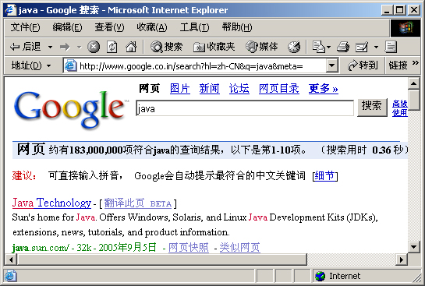
HTTP 协议 3-3
HTTP 协议使用以下方法发送请求信息：
  GET 方法
  POST 方法
查询字符串
（240－255 个字符）
GET 方法
  用于检索信息（如文档、图表或数据库请求结果）
  请求的页面可以被设置为书签和使用电子邮件发送
  请求信息作为查询字符串发送
POST 方法
  用于发送敏感信息（如信用卡号）或要保存到数据库中的信息
  请求的页面不能设置为书签或不能通过电子邮件发送
  发送的数据没有大小限制

Slide 13
应用程序体系结构
软件应用程序组件
体系结构的类型
-表示逻辑
-业务逻辑
-数据存取逻辑
-一层
-二层
-三层
表示
表示
业务
业务
数据存取
数据存取

Slide 14


Web 应用程序体系结构
Web 应用程序使用三层体系结构
数据层
数据库
业务层
Web 服务器
表示层
客户端

Slide 15

Web 应用程序目录结构
Web 应用程序
  HTML 文件
  图像
  Servlet
  JSP 页面
  JavaBean
  Jar 文件
  Applet
  标签文件
  标签库描述符文件
  部署描述器
Web 应用程序目录结构
文档根目录
文档根目录
.war 文件
静态文件(html, images……)
WEB-INF
JSP
index.html, login.jsp, contactus.jsp
ViewBooks.jsp, logo.jpg
book1.jpg
类
库
标签
.tld, web.xml
AddBook.class,
DeleteBook.class
mbase.jar,
msqlserver.jar,
msutil.jar
DisplayBook.tag
web.xml, books.tld

Slide 16
Web 应用程序开发过程
设计目录结构
编写 Web 应用程序代码
编写部署描述符
编译代码
将 Web 应用程序打包
部署 Web 应用程序
执行 Web 应用程序

Slide 17
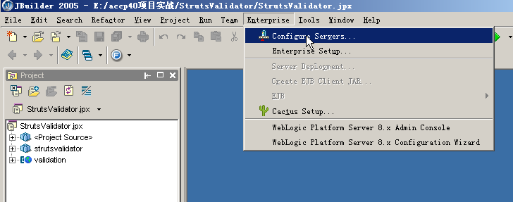
Tomcat 配置
选择“Enterprise” →“Configure Servers”
演示:在 JBuilder 中配置 Tomcat 的步骤

Slide 18
总结
与桌面应用程序相比，Web 应用程序易于维护、升级和部署
使用 GET 方法请求的页面可以设置为书签或通过电子邮件发送
发送信用卡号、密码等敏感信息时使用 POST 方法
在三层体系结构中，表示层不能与数据层直接交互
Web应用程序有其标准的目录结构和文件要求
JBuilder Enterprise 2005 可以配置为使用外部 Tomcat
安装

